Slide 1
第3章 静态电磁场及其边值问题的解

Slide 2
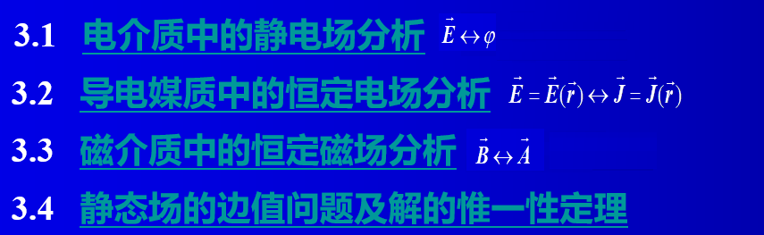
静态电磁场：场量不随时间变化，包括静电场、恒定电场和恒定磁场。
静态情况下：电场和磁场由各自的源激发，且相互独立。
时变情况下：电场和磁场相互关联，构成统一的电磁场。
本章内容
可比拟
互为对偶

Slide 3
3.1 静电场分析
本节内容
3.1.1 静电场的基本方程和边界条件（场函数的角度）
3.1.2 电位函数（位函数的角度）
3.1.3 导体系统的电容
3.1.4 静电场的能量
静态场函数←→静态位函数

Slide 4
3.1.1 静电场的基本方程和边界条件
1. 基本方程
微分形式：
积分形式：
本构关系：
2. 边界条件
或
电介质表面的边界条件
若分界面上不存在面电荷，即 ，则
或

Slide 5
导体表面的边界条件
在静电平衡的情况下，导体内部的电场为0，则导体表面的边界条件为
或
场矢量的折射关系
介质1
介质2

Slide 6
3.1.2 电位函数
1. 电位函数的定义
由
即静电场可以用一个标量函数的梯度来表示，标量函数 称为静电场的标量电位或简称电位。
2. 电位的表达式
对于连续的体分布电荷，由
故得

Slide 7
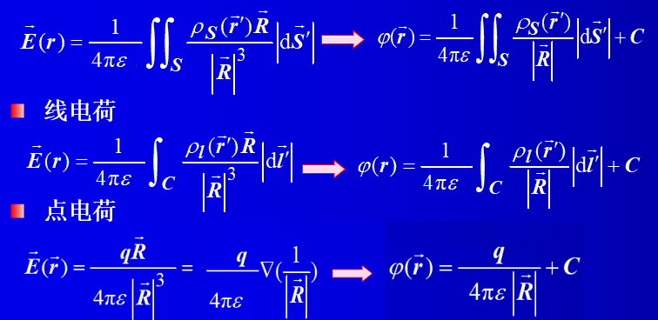
体电荷
面电荷

Slide 8
3. 电位的微分方程
在均匀介质中，有
标量泊松方程
在无源区域，
标量拉普拉斯方程

Slide 9
4. 电位差（即电压）
将
两端点乘 ，则有
上式两边从点P到点Q沿任意路径进行积分，得
电场力做的功
P、Q 两点间的电位差
关于电位差的说明
P、Q 两点间的电位差等于电场力将单位正电荷从P点移至Q 点
所做的功，电场力使单位正电荷由高电位处移到低电位处。
电位差也称为电压，可用U 表示。
电位差有确定值，只与首尾两点位置有关，与积分路径无关。

Slide 10
5. 电位参考点
静电位不惟一，可以相差一个常数，即
为使空间各点电位具有确定值，可以选定空间某一点作为参考点，且令参考点的电位为零，由于空间各点与参考点的电位差为确定值，所以该点的电位也就具有确定值，即
选参考点
令参考点电位为零
电位确定值(电位差)
两点间电位差有定值
选择电位参考点的原则
应使电位表达式有意义（例如：当电位无穷大时就没意义）。
应使电位表达式最简单。若电荷分布在有限区域，通常取无
限远作电位参考点。
同一个问题只能有一个参考点。

Slide 11
6. 静电位的边界条件
设P₁和P₂是介质分界面两侧紧贴界面的相邻两点，其电位分别为ϕ₁和ϕ₂。当两点间距离Δl→0时
媒质1
媒质2
由 和
电介质分界面上无自由电荷，即
导体表面上电位的边界条件：
常数，
Notes:
电位移矢量的边界条件：D_{2n}​−D_{1n}​=ρ_{s}​，ε₂​E_{2n}-ε₁​E_{1n}​=ρ_{s}​
电场与电势的关系：E_{1n​}=−∂φ₁/∂n，E_{2n}​=−∂φ_{2​​}/∂n代入可得

Slide 12




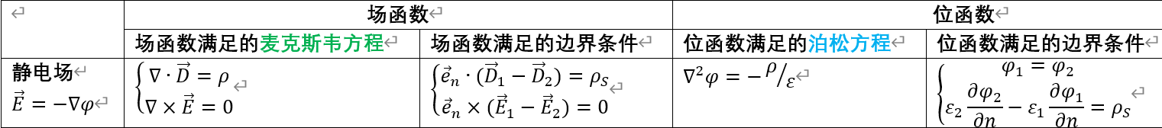
12
小结
媒质1内：1区的电位满足标量泊松方程。
媒质2内：2区的电位满足标量泊松方程。
媒质1和2的分界面上：分界面上的电位及电位的梯度满足边界条件（建立1区和2区电位的关联）。
媒质1
媒质2

Slide 13
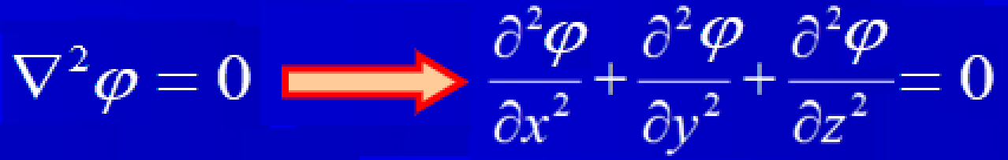
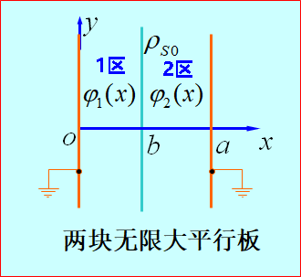
【例3.1.1】 两块无限大接地导体平板分别置于 x = 0 和 x = a ，在两块板之间的 x = b 处有一面密度为 的均匀电荷分布，如图所示。求两导体平板之间的电位和电场。
【解】在两块无限大接地导体平板之间，除 x = b 处有均匀面电荷分布外，其余空间均无电荷分布，故电位函数满足一维拉普拉斯方程
方程的解为

Slide 14
y
由此解得
利用边界条件，有
处，
o
b
a
x
处，
处，
最后得
所以

Slide 15
作业
3.7

Slide 16
3.1.3 导体系统的电容
电容器广泛应用于电子设备的电路中：
利用电容器来实现滤波、移相、隔直、旁路、选频等作用。
通过电容、电感、电阻的排布，可组合成各种功能的复杂电路。
利用电容器来改善系统的功率因数，以减少电能的损失和提高电气设备的利用率。
Notes:
S=P+jQ
有功功率 P 表示实际消耗的电能，而视在功率 S 是电压和电流有效值的乘积，表示系统中可以测量到的总功率
有功功率（Active Power）是指电路中实际消耗并转换为其他形式能量（如热能、机械能等）的电功率。它表示为瞬时功率不可逆部分的恒定分量，计算公式为 P=UIcosφ​_{z}。有功功率是电路中实际做功的功率，是能量转换和消耗的直接量度。
无功功率（Reactive Power）则与电路中的储能元件（如电感和电容）有关，与电感或电容等元件的充放电有关，不直接转换为其他形式的能量。它表示为瞬时功率可逆部分的振幅，计算公式为 Q=UIsinφz​。无功功率是由储能元件引起的与外部电路交换的功率，这部分能量在往复交换过程中没有被消耗（不直接做功），但对维持电感和电容元件的磁场和电场是必需的。
功率因数（Power Factor）是衡量交流电路中实际功率与视在功率的比值，它表示为 cosϕ，其中 ϕ 是电压和电流之间的相位角。功率因数反映了电路中电能的有效利用率。功率因数的值范围从0到1，理想情况下功率因数应接近1，表示电能质量良好
瞬时功率不可逆部分和可逆部分是交流电路中瞬时功率的两个重要组成部分。瞬时功率不可逆部分是瞬时功率的恒定分量，也是其变动部分的振幅，它表示电路所吸收的功率，即电阻所消耗的功率，不再返回外部电路。这部分功率对应于负载电阻吸收的功率，单位为瓦特（W）。瞬时功率可逆部分则与电感和电容的瞬时功率反相，在能量交换过程中，彼此互补，即电感吸收（或释放）能量时，恰好是电容释放（或吸收）能量，彼此互补后的不足部分由外部电路补充（供给），这第二项就是L、C之间功率互补后不足部分与外电路往复交换的瞬时功率。这部分功率是瞬时功率的可逆部分，说明能量在外施电源与一端口间来回交换
具体来说，瞬时功率的表达式可以表示为： p(t)=I²R(1+cos(2ωt))+I²Xsin(2ωt) 其中，第一始终大于或等于零，是瞬时功率的不可逆部分，为电路所吸收的功率；第二项表明，电感和电容的瞬时功率反相，在能量交换过程中，彼此互补。

Slide 17
电容是导体系统的一种基本属性，是描述导体系统储存电荷能力的物理量。
孤立导体所带的电量
孤立导体的电容
定义：
孤立导体的电位
双导体组成的电容器的电容
两个带等量异号电荷（±q）的 导体构成电容器，其电容为
特点：电容的大小只与导体系统的几何尺寸、形状和周围电
介质的特性参数有关，而与导体的带电量和电位无关。

Slide 18
计算电容的方法一：
(1) 假定两导体上分别带电荷+q 和－q ；
(2) 计算两导体间的电场强度E；
(3) 由 ，求出两导体间的电位差；
(4) 求比值 ，即得出所求电容。

Slide 19
计算电容的方法二：
(1) 假定两电极间的电位差为U ；
(2) 计算两电极间的电位分布ϕ ；
(3) 由 得到E ;
(4) 由 得到 ;
(5) 由 ，求出导体的电荷q ；
(6) 求比值 ，即得出所求电容。
ϕ
U
Notes:
在理想平行板电容器内部做一高斯柱面（端面积 ΔS，柱高 h→0）
∮ D·dS = Q_enclosed
只有端面贡献： D·ΔS = ρs·ΔS
⇒ D =εE= ρs⇒E=En=ρs/ε

Slide 20
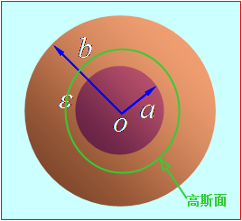
（略）【例3.1.1】同心球形电容器的内导体半径为a 、外导体半径为b，其间填充介电常数为ε的均匀介质。求此球形电容器的电容。
【解】设内导体的电荷为q ，源呈球对称体分布电荷，则由高斯定理可求得内外导体间的电场
同心导体间的电压
当 时，
孤立导体球的电容

Slide 21
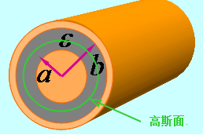
（略）【例3.1.2 】同轴线内导体半径为a ，外导体半径为b ，内外导体间填充的介电常数为ε 的均匀介质，求同轴线单位长度的电容。
【解】 设同轴线的内、外导体单位长度带电量分别为 和 （电荷呈柱对称的线分布），由高斯定理→内外导体间电场强度
内外导体间的电位差
故得同轴线单位长度的电容为
相关例题；【例2.2.3】
【例3.1.2 】【例3.2.1】 【例4.3.2 】

Slide 22
22
（略）【例 3.1.3 】如图所示的平行双线传输线，导线半径为a ，两导线的轴线距离为D ，且 D >> a ，求传输线单位长度的电容。
【解】设两导线单位长度带电量分别为 。由于D >> a ，故可近似地认为电荷分别均匀分布在两导线
的表面上。应用高斯定理和叠加原理，
可得到两导线之间的平面上任一点P 的
电场强度
P
两导线间的电位差

Slide 23
3.1.4 静电场的能量和电场能量密度
静电场最基本的特征是对电荷有作用力，这表明静电场具有
能量。
静电场能量来源于建立电荷系统的过程中外界提供的能量。
任何形式的带电系统，都要经过从没有电荷分布到某个最终电荷分布的建立(或充电)过程。在此过程中，外加电源必须克服电荷之间的相互作用力而做功。
如果充电过程进行得足够缓慢，就不会有能量辐射，充电过程中外加电源所做的总功将全部转换成电场能量，或者说电场能量就等于外加电源在此电场建立过程中所做的总功。

Slide 24
24
1. 静电场的能量
设系统从零开始充电，最终带电量为 q 、电位为ϕ 。
充电过程中某一时刻的电荷量为αq 、电位为αϕ 。(0≤α≤1)
当α增加为(α+ dα)时，外电源做功为:αϕ (q dα)。
对α从0 到 1 积分，即得到外电源所做的总功为
根据能量守恒定律，外电源所做的功转换为电场的能量（电量为 q 的带电体具有的电场能量W_{e} ）：
对于电荷体密度为ρ的体分布电荷，体积元dV中的电荷ρdV具有的电场能量为
Notes:
静电场是保守力场，可以引入静电势能（电势能）描述它。q在某点的电势能等于将q从该点经任何路经移到零势点时电场力对q作的功。

Slide 25
25
故体分布电荷的电场能量为
面分布电荷的电场能量为
分别是ρdV、ρ_{S}dS 所在点的电位。
对于多导体组成的带电系统，则有
式中：
—— 第i 个导体所带的电荷
—— 第i 个导体的电位

Slide 26
2. 电场能量密度
从场的观点来看，静电场的能量分布于电场所在的整个空间。
电场能量密度：
电场的总能量：
积分区域为电场所在的整个空间
对于线性、各向同性介质，则有
Notes:
电场能量储存在电场不为0的空间。

Slide 27
27
推证：
由于体积V 外的电荷密度ρ＝0，若将上式中的积分区域扩大到整个场空间，结果仍然成立。只要电荷分布在有限区域内，当闭合面S 无限扩大时，则有
S
ρ＝0
ρ
Notes:
体积分是对整个空间的积分，因为只有那些存在电荷的空间才对积分有贡献，所以我们把积分区域无限扩大并不会影响积分的结果。
当积分的体积无限扩大时，包围该体积的表面积也将无限扩大。只要电荷是分布在有限区域内，当闭合面S无限扩大时，有限区域内的电荷就可近似为一个点电荷，这样就可利用点电荷的电位、电位移矢量的关系。

Slide 28
28
（略）【例3.1.6】半径为a 的球形空间内均匀分布有电荷体密度为ρ的电荷，试求静电场能量。
【解】 方法一：利用 计算
根据高斯定理求得电场强度

Slide 29
29
方法二：利用 计算
Notes:
fai是ρdV所在点的电位
球外（r>a）：电荷体密度为0，所以We=0

Slide 30
小结
定义：
电位的微分方程： （无源区： ）
电位计算式：
电位边界条件：
（一般形式）
（电介质分界面）
常数
（导体表面）

Slide 31
作业
3.9

